Slide 1
Военно-патриотическая игра "Зарница"
Строим будущее сильных и гордых граждан!

Slide 2
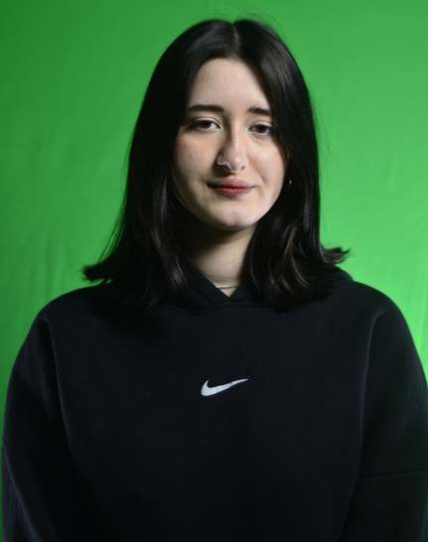
Крымова Наталья Александровна
Опыт: Являюсь активным участником школьного журналистского кружка, где занимаюсь написанием статей и репортажей. Имею опыт создания сценариев для школьных мероприятий и спектаклей. Участвовала в организации и проведении школьных мероприятий, где моя задача была подготовка текстов и интервью
Навыки:
Отличное владение русским языком и грамотное письмо.
Умение проводить интервью и делать репортажи.
Креативное мышление и способность к разработке оригинальных сценариев.
Ответственность и коммуникабельность.
Цели: Я стремлюсь продолжать развивать свои навыки в области журналистики и творчества, чтобы стать успешным профессионалом в этой сфере. Хочу участвовать в создании интересного и информативного контента, способного вдохновить и поднять настроение аудитории.

Slide 3
Репортаж!
Наш путь от идеи до публикации

Slide 4
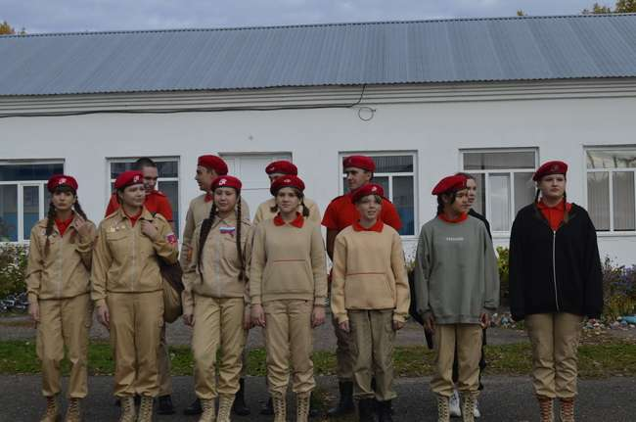
Проведение игры
Итак, в селе Денисово прошла игра,
в которой приняли участие школьники разных возрастов из различных школ Дзержинского района, Игра стала проверкой не только их физической подготовки, но и знаний по военным вопросам, развития лидерских качеств и способности работать в команде.

Slide 5
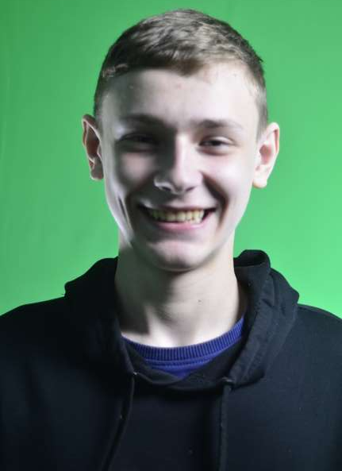
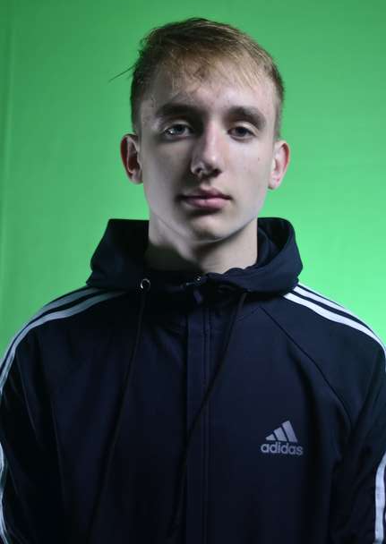
Команда работающая над репортажем
Крымова Наталья
Шмулов родИон
Дядичкин Сергей
сценарий и вопросы корреспондента
Ведёт аудио и видео сьемки
Занимается монтажом и постпродакшеном

Slide 6
Сьемка репортажа

Slide 7
основная мысль нашего сюжета
Основная мысль репортажа заключается в выделении важности патриотического воспитания и единства, которые являются неотъемлемыми элементами защиты Отечества.
Целью репортажа является передача впечатлений и эмоций, испытанных во время Дня армейской жизни в Денисовской школе, а также подчеркивание роли данного мероприятия в формировании патриотических ценностей у участников и их готовности к служению Родине.

